Slide 1
CHÀO MỪNG CÁC EM ĐẾN VỚI BÀI HỌC NGÀY HÔM NAY!

Slide 2
KHỞI ĐỘNG
Đã bao giờ em nhận được một món quà đặc biệt khiến em nhớ mãi?
Hãy chia sẻ trải nghiệm ấy với các bạn?

Slide 3
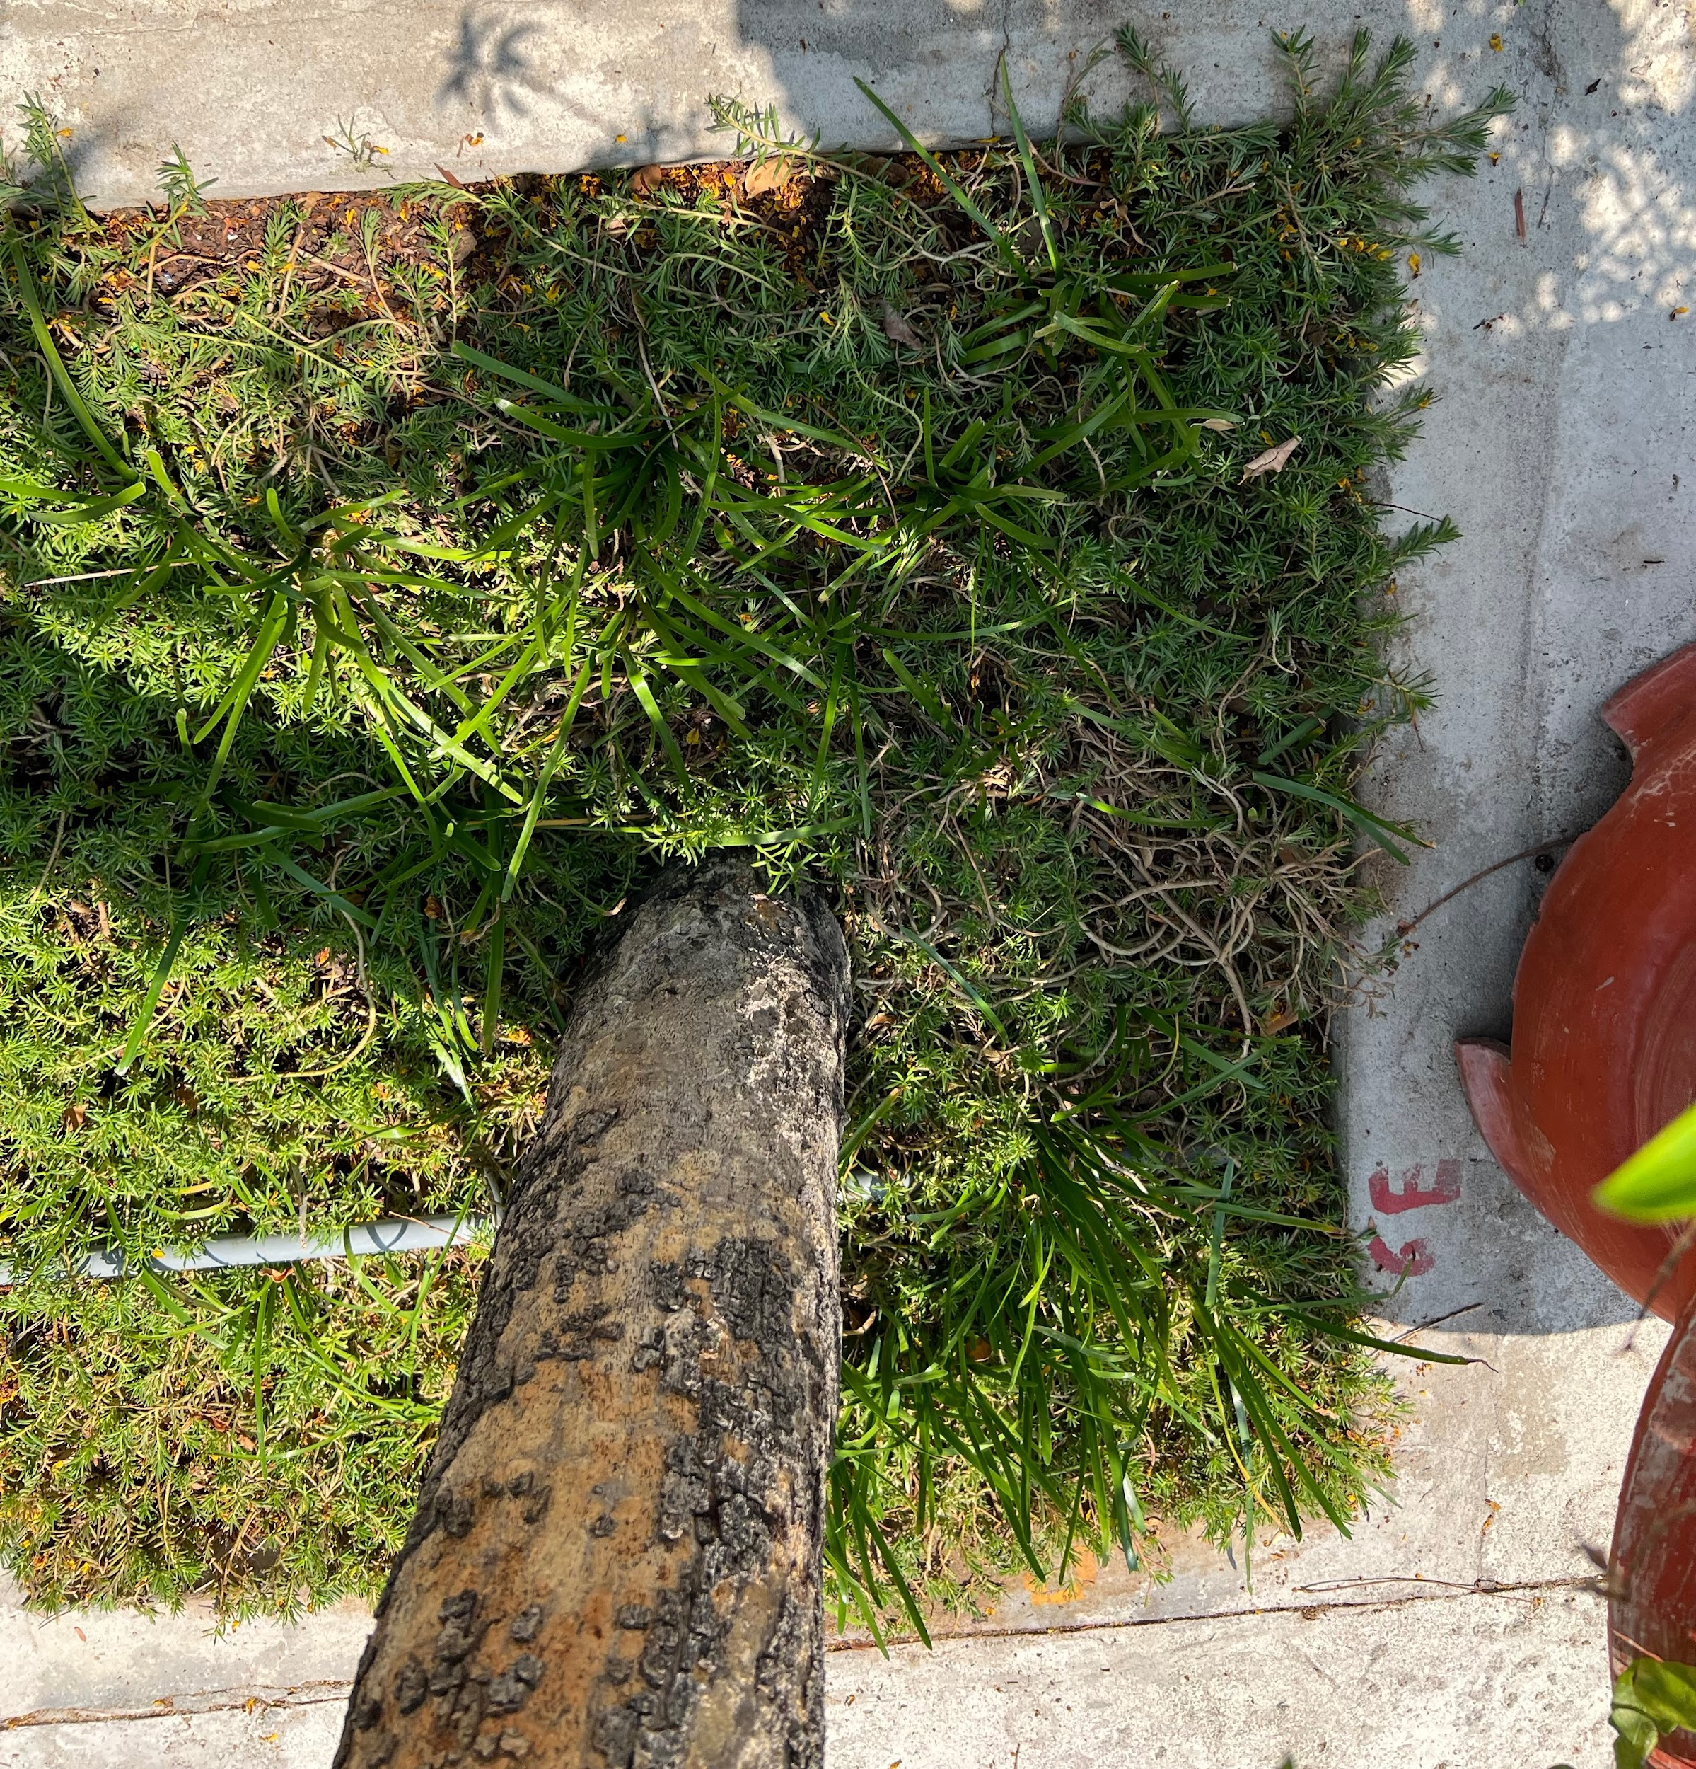
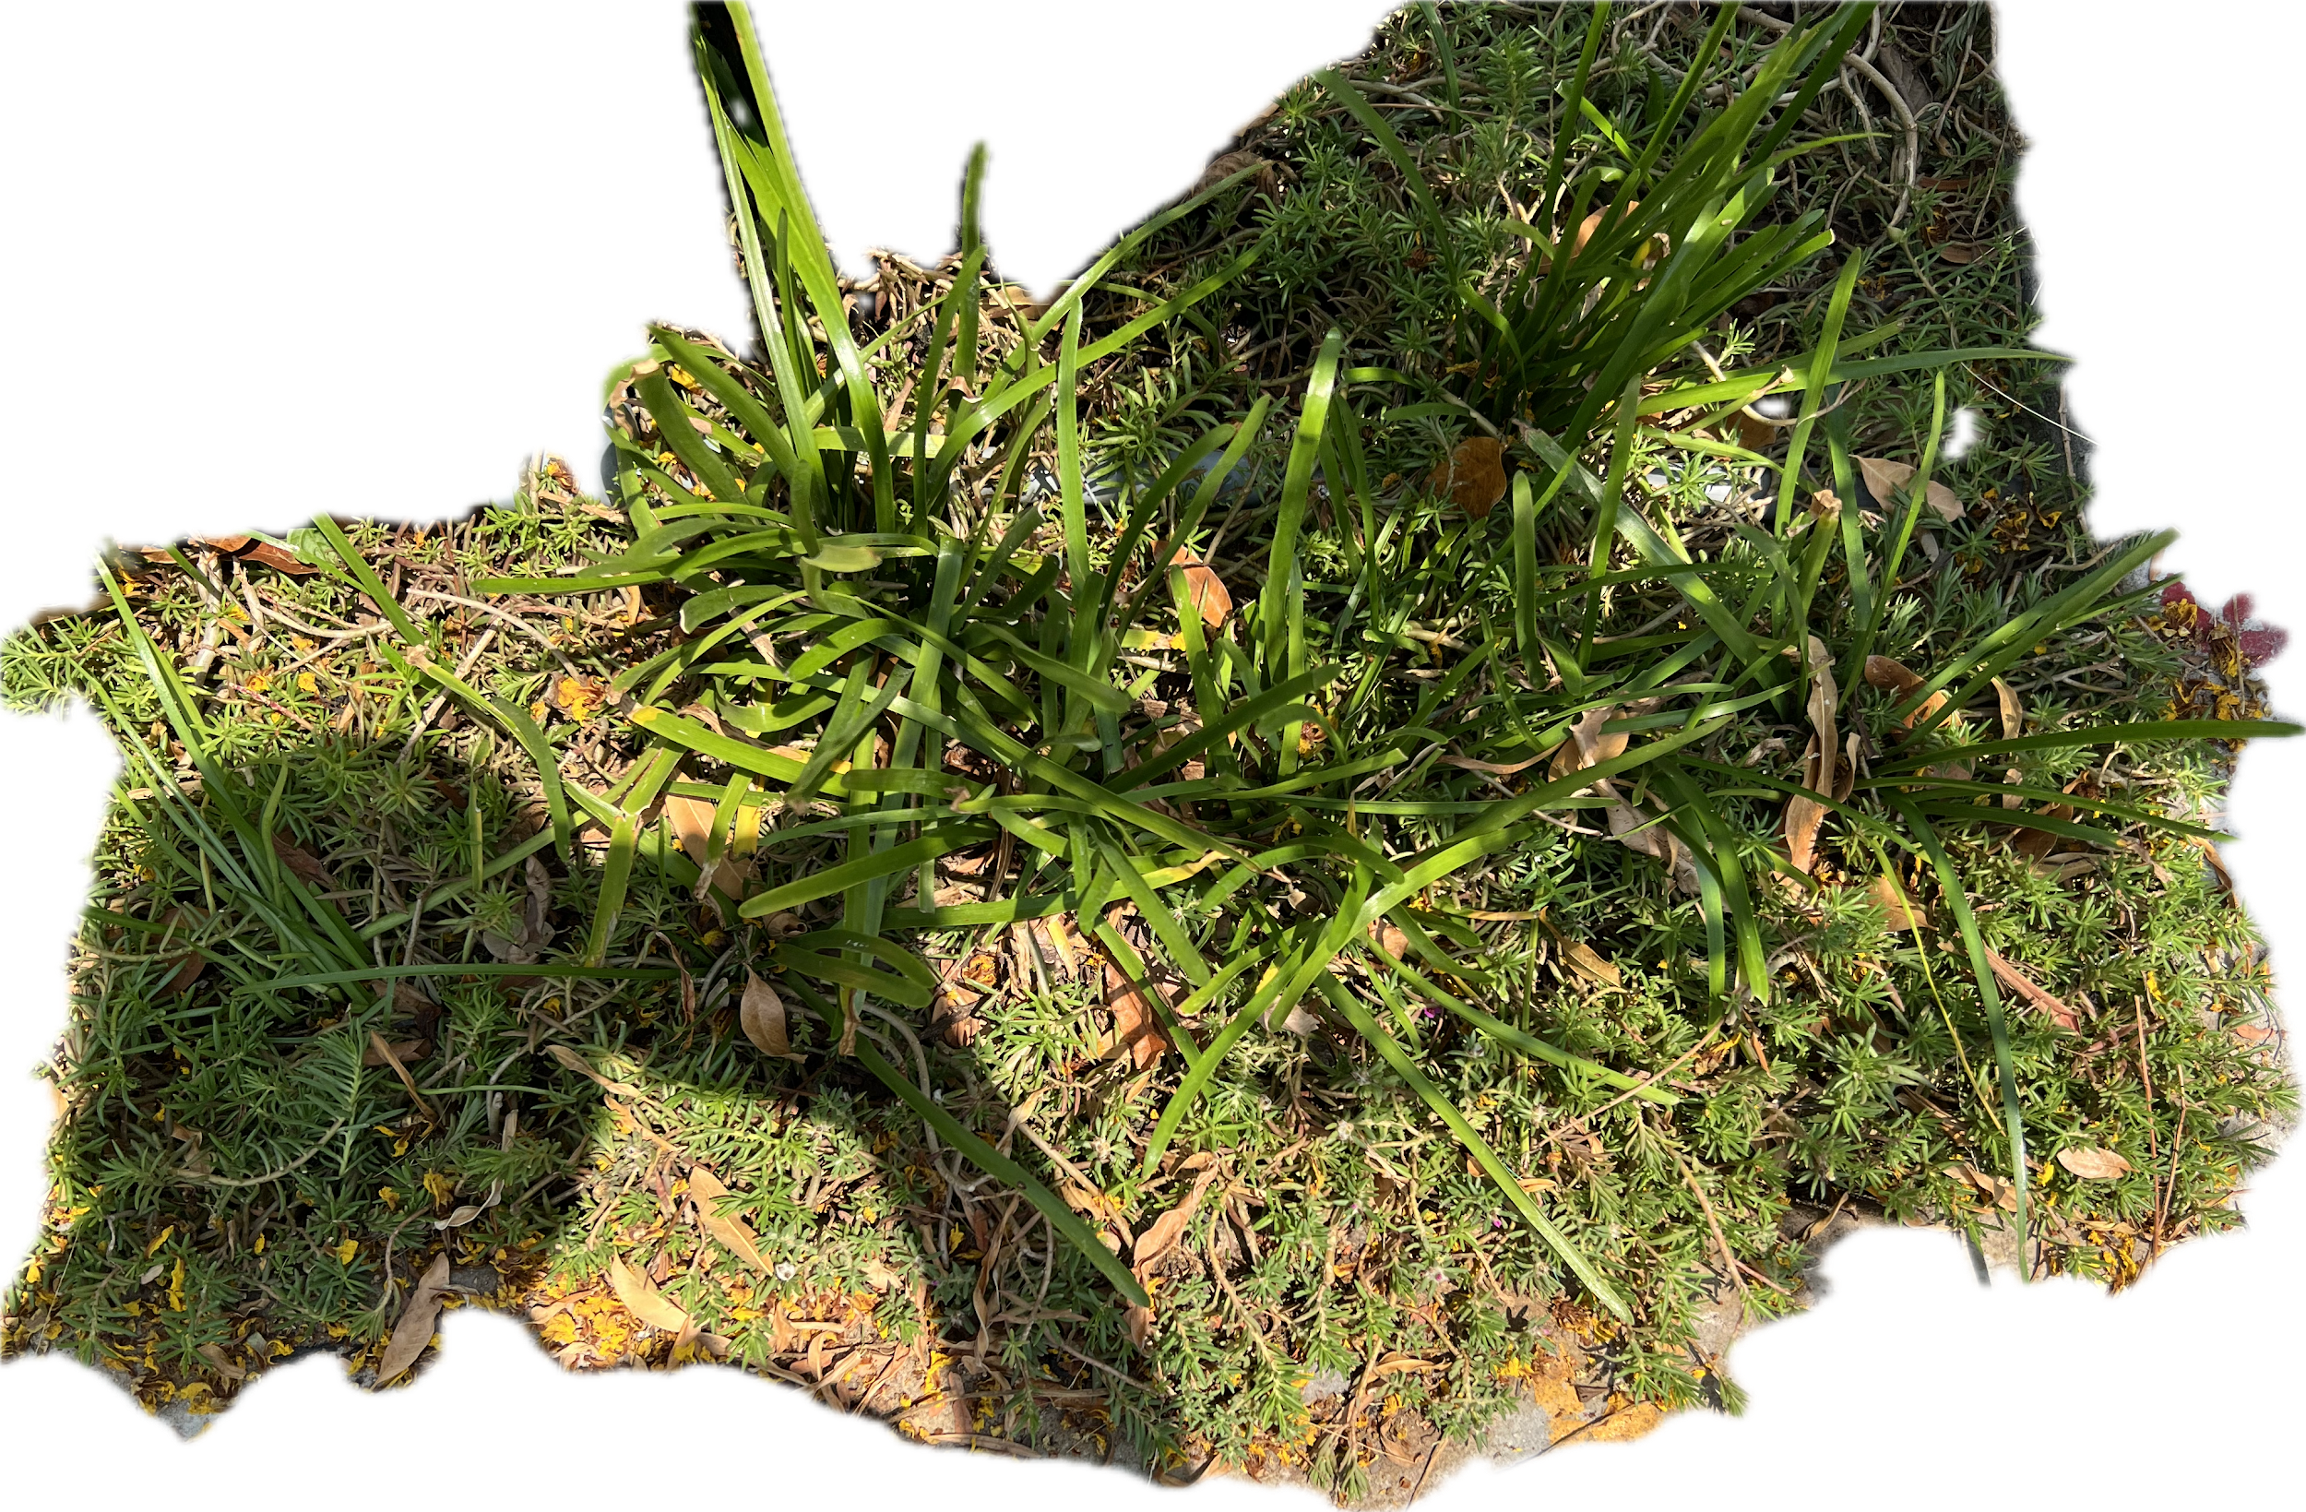

Slide 4
BÀI 9
LẴNG QUẢ THÔNG

Slide 5
TIẾT 113, 114,115
BÀI 9- NUÔI DƯỠNG TÂM HỒN
VĂN BẢN 1: LẴNG QUẢ THÔNG
Tri thức ngữ văn :
1. Tri thức đọc hiểu : Sgk/59
( Học lại Tri thức đọc hiểu ) : Sgk/5,6

Slide 6
II. Trải nghiệm cùng văn bản:
Tác giả : Sgk/ 65

Slide 7
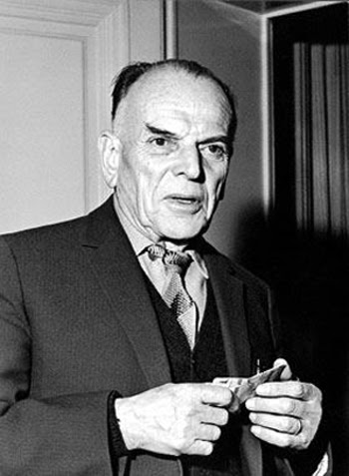
1. Tác giả Pao-tốp-xơ-ki (1892-1968)
Pao-tốp-xơ-ki là nhà văn sinhh tại Mát-xcơ-va (Nga).
Truyện của ông luôn đánh thức trong ta những rung động tinh tế về vẻ đẹp thiên nhiên, cuộc sống và tâm hôn con người Nga.

Slide 8
Hoàn cảnh gia đình: Bố ông là một nhân viên đường sắt gốc CossackZaporizhia, còn mẹ ông xuất thân từ một gia đình trí thức người Ba Lan vì vậy gia đình nhà Paustovsky sử dụng cùng lúc ba thứ tiếng, tiếng Nga, tiếng Ba Lan và tiếng Ukraina. Konstantin lớn lên ở Ukraina, ông học trung học tại Kiev và là bạn cùng lớp của Mikhail Bulgakov. Học được một thời gian thì bố của Paustovsky rời bỏ gia đình và ông phải đi làm gia sư thêm để có tiền ăn học .

Slide 9
2. Tác phẩm “Lẵng quả thông”
Trích trong tập “ Chiếc nhẫn bằng thép”
Thể loại: truyện ngắn
Phương thức biểu đạt: tự sự, miêu tả, biểu cảm
Bố cục: 3 phần

Slide 10
2. Tác phẩm “Lẵng quả thông”
BỐ CỤC 3 PHẦN
Phần 1: từ đầu 🡪 hôn vào đầu chồng: Đa-ni chuẩn bị trang phục đi nghe hòa nhạc cùng cô Mac-đa và chú Nin-xơ.
Phần 3: còn lại: Cảm xúc, suy nghĩ của cô sau khi đón nhận món quà.
Phần 2: tiếp theo 🡪 vang dội như sấm: Đa-ni bất ngờ đón nhận món quà mà nhạc sĩ E-đơ-va Gờ-ríc hứa tặng cô 10 năm trước.

Slide 11
. Tóm tắt:
Đa- ni đi xem buổi hòa nhạc ngoài trời ở công viên thành phố cùng cô Mac-đa và chú Nin-xơ. Tại đây cô vô cùng bất ngờ, xúc động, khi được thưởng thức bản nhạc của nhà soạn nhạc tài ba E-đơ-va Gờ ríc viết tặng mình, là món quà mà mười năm trước ông hứa sẽ tặng cô. Cô vô cùng biết ơn và trân trọng món quà này nó đã mở ra cho cô biết bao điều kì diệu đẹp đẽ giúp cô yêu thương và trân trọng cuộc sống này nhiều hơn.

Slide 12
III. Suy ngẫm và phản hồi :
Những sự việc chính :

Slide 13
1. Những sự việc chính
HOẠT ĐỘNG CÁ NHÂN:
Nếu sự việc chính xảy ra với nhân vật Đa-ni (5 phút)

Slide 14
1. Những sự việc chính
Đa-ni chuẩn bị đi nghe hòa nhạc.
Đa-ni bất ngờ đón món quà âm nhạc - “Món quà đặc biệt”.
Những cảm xúc, suy nghĩ của Đa-ni sau khi nhận món quà bất ngờ.

Slide 15
2. Nhân vật Đa-ni:
PHIẾU HỌC TẬP SỐ 1
Tìm chi tiết miêu tả ngoại hình của Đa-ni. Nhận xét về nhân vật:
Chi tiết miêu tả hành động, cảm xúc của Đa-ni khi nghe bản nhạc.
Chi tiết miêu tả hành động ý nghĩ của Đa-ni sau khi nghe bản nhạc.
Từ ngữ thể hiện tình cảm của tác dành cho nhân vật Đa-ni.

Slide 16
2. Nhân vật Đa-ni
Ngoại hình của Đa-ni:
+ Mặc chiếc áo dài nhung đen, loại nhung tuyết rất mịn.
+ Nước da mai mái nghiêm nghị trên gương mặt; đôi bím tóc dài lấp lánh vàng mười…
Đa-ni là một cô gái xinh đẹp.

Slide 17
2. Nhân vật Đa-ni
Hành động, cảm xúc của Đa-ni khi nghe bản nhạc:

Slide 18
2. Nhân vật Đa-ni
Hành động, cảm xúc của Đa-ni khi nghe bản nhạc:
HÀNH ĐỘNG | CẢM XÚC
Giật mình, ngước mắt lên, nghe gọi tên mình. Hít một hơi dài. Nước mắt trào dâng. Cúi xuống và giấu mặt trong đôi bàn tay. Khẽ giật mình (khi nghe tiếng tù và). | Cảm thấy bất ngờ Xốn xang kì lạ Thấy tức ngực Một cơn giông đang cuồn cuồn trong lòng nàng. Cảm thấy có một luồng không khí do âm nhạc dấy lên.

Slide 19
2. Nhân vật Đa-ni
Hành động, cảm xúc của Đa-ni khi nghe bản nhạc:
Đa-ni là một cô gái có tâm hồn mơ mộng, tinh tế, giàu trí tưởng tượng, giàu cảm xúc.
Nàng tưởng tượng về hình ảnh quê hương với những khu rừng, tiếng tù và, tiếng sóng...

Slide 20
2. Nhân vật Đa-ni
Hành động, cảm xúc của Đa-ni sau khi nghe bản hòa nhạc món quà bất ngờ:
+ Hành động:
Đa-ni khóc, không giấu diếm giọt lệ biết ơn.
Đứng lên và đi nhanh về phía công viên, đi trên những đường phố, đi ra bờ biển.
Nắm chặt hai tay.
Cười, mở to mắt nhìn những ngọn đèn trên những con tàu biển.

Slide 21
2. Nhân vật Đa-ni
Hành động, cảm xúc của Đa-ni sau khi nghe bản hòa nhạc món quà bất ngờ:
+ Cảm xúc:
Biết ơn.
Bản nhạc đang kêu gọi. Có ai đó đang nói với Đa-ni: “Cháu là hạnh phúc”, “Cháu là ánh lấp lánh của bình minh”.
Cảm thấy hạnh phúc vô cùng.

Slide 22
2. Nhân vật Đa-ni
+ Cảm xúc:
Đa-ni nghĩ : “Bác ấy mất rồi ư?”, “Vì sao?”, “Cảm ơn bác”, “Vì bác đã không quên cháu. Vì lòng hào hiệp của bác. Vì bác đã cho cháu thấy cái tuyệt mĩ, mà con người thì phải sống bằng cái tuyệt mĩ ấy”.
Đa - ni cảm thấy biết ơn.
Cái đẹp của cuộc đời chiếm lĩnh toàn cơ thể.
Cuộc sống thật đẹp, thật “tuyệt mĩ”.

Slide 23
2. Nhân vật Đa-ni
Hành động, cảm xúc của Đa-ni sau khi nghe bản hòa nhạc món quà bất ngờ:
Đa-ni là một cô gái hiểu biết, luôn biết ơn, trân trọng giá trị món quà mình được đón nhận.

Slide 24
2. Nhân vật Đa-ni
Từ ngữ thể hiện tình cảm của tác giả đối với nhân vật Đa-ni:
“Bản nhạc đã tràn ngập khoảng không”, “vì sao lấp lánh”, “Cháu là hạnh phúc”, “Cháu là bình minh”....
Tác giả yêu mến, cảm phục, cảm xúc trào dâng trước vẻ đẹp tâm hồn của Đa-ni.

Slide 25
3. Đề tài, chủ đề:
THẢO LUẬN, CHIA SẺ CẶP ĐÔI
Nêu đề tài của văn bản Lẵng quả thông?
Nêu chủ đề văn bản bằng cách hoàn thành câu văn: “Thông qua câu chuyện này, tác giả muốn...”

Slide 26
3. Đề tài, chủ đề
Đề tài: “Lẵng quả thông” miêu tả về cuộc gặp gỡ giữa E-đơ-va Gờ-ric và cô bé Đa-ni.
Chủ đề: Thông qua câu chuyện về món quà mà nhạc sĩ E-đơ-va Gờ-ríc tặng Đa-ni, tác giả muốn khẳng định giá trị, sự kì diệu và ý nghĩa của món quà tinh thần và của âm nhạc đối với tâm hồn con người.”

Slide 27
III. TỔNG KẾT

Slide 28
NỘI DUNG
- Câu chuyện kể về cách tặng quà và món quà của nhạc sĩ E-đơ-va Gờ-ric tặng cô bé Đa-ni, tác giả khẳng định giá trị của món quà tinh thần và của âm nhạc đối với tâm hồn con người.

Slide 29
NGHỆ THUẬT
- Phương thức biểu đạt: tự sự, miêu tả, biểu cảm
Lời văn nhẹ nhàng, sâu sắc, thể hiện sự quan sát và miêu tả tâm lí nhận vật tinh tế.
Ngôn ngữ miêu tả chính xác, giàu cảm xúc

Slide 30
HƯỚNG DẪN VỀ NHÀ
Bài vừa học : Học Tri thức ngữ văn
( sgk/5, 6) +Học vở ghi
Bài sắp học : Con muốn làm một cái cây
Đọc văn bản, trả lời câu hỏi sgk/68

Slide 31
LUYỆN TẬP
Món quà mà nhạc sĩ E-đơ-va Gờ-ríc tặng Đa-ni có ý nghĩa như thế nào đối với cô?

Slide 32
*Ý nghĩa của món quà âm nhạc- món quà tinh thần.
Đánh thức trong tâm hồn Đa-ni về những hình ảnh đẹp đẽ của quê hương nàng.
Cảm nhận được tình yêu, lòng nhân hậu của nhạc sĩ giành cho cô.
Lòng biết ơn, và củng cố niềm tin về lời hứa.
Tình yêu cuộc đời. Sống có ý nghĩa hơn
Món quà tinh thần đã giúp tâm hồn của Đa-ni trở nên phong phú và sâu sắc hơn; trái tim giàu cảm xúc hơn.

Slide 33
VẬN DỤNG
Từ câu chuyện về món quà mà Đa-ni nhận được, em có suy nghĩ gì về cách cho và nhận quà?

Slide 34
*Cách cho (tặng) một món quà:
- Đặt cả tấm lòng và tình cảm hoặc những lời chúc tốt đẹp cho người nhận.
- Hiểu rằng giá trị món quà nhiều khi không cần là vật chất mà là một niềm vui, sự yêu thương...
- Cách tặng quà quan trọng hơn món quà.

Slide 35
* Cách nhận một món quà:
- Trân trọng tấm lòng người cho (tặng).
- Nhận món quà với lòng biết ơn
- Giữ gìn, nâng niu hoặc có hành động làm tăng lên ý nghĩa, giá trị của món quà.

Slide 36
CẢM ƠN CÁC EM ĐÃ
LẮNG NGHE BÀI GIẢNG!

Slide 37
CHÀO MỪNG CÁC EM ĐẾN VỚI BÀI HỌC NGÀY HÔM NAY!

Slide 38
KHỞI ĐỘNG
Chia sẻ với bạn về một kỉ vật/ một bức ảnh/ bức tranh của người thân mà em rất yêu quý và trân trọng.

Slide 39
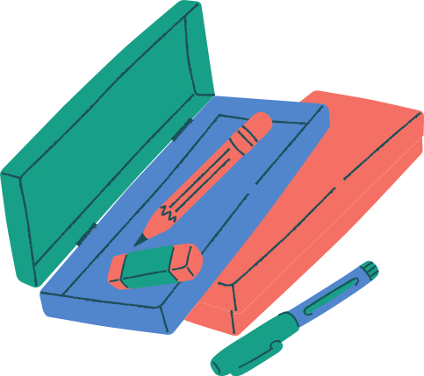
BÀI 9
CON MUỐN LÀM MỘT CÁI CÂY

Slide 40
BÀI 9- TIẾT 116,117
VĂN BẢN 2: CON MUỐN LÀM MỘT CÁI CÂY
Trải nghiệm cùng văn bản :
1.Tác giả :Sgk/68

Slide 41
I. Trải nghiệm cùng văn bản

Slide 42
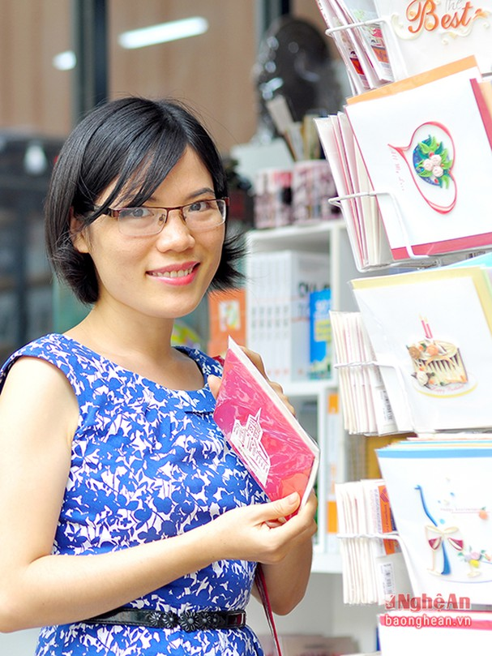
1. Tác giả Võ Thu Hương
Nhà văn Võ Thu Hương sinh năm 1983, quê quán Nghệ An, hiện nay đang sống tại TP.HCM.
Cô tốt nghiệp Khoa Ngữ văn – Báo chí trường Đại học KHXH & NV TP.HCM, là Hội viên Hội Nhà văn Việt Nam.
Cô là tác giả của nhiều cuốn sách dành cho thiếu nhi.

Slide 43
1. Tác giả Võ Thu Hương
Một số tác phẩm nổi tiếng của cô:
Nụ cười Chim Sắt (truyện kí, NXB Kim Đồng).
Những đóa hoa mặt trời (tập truyện, NXB Kim Đồng).
Quà của Thần Núi (tập truyện, NXB Tổng Hợp).
Qua một khúc sông (tập truyện ngắn,– NXB Hội Nhà văn).

Slide 44
2. Tác phẩm: “Con muốn làm một cái cây”
Xuất xứ: in trong “Góc nhỏ yêu thương” (2018).
Thể loại: truyện ngắn.
Đề tài: Kể về kỉ niệm thời thơ ấu gắn liền với thiên nhiên, với ông nội và sự cô đơn hiện tại khi xa rời không gian sống quen thuộc.
Bố cục: 3 phần

Slide 45
2. Tác phẩm Con muốn làm một cành cây
Phần 1: từ đầu 🡪 là thiên đường: Lí do ông nội trồng cây ổi.
BỐ CỤC
3 PHẦN
Phần 2: tiếp theo 🡪 rất hiền lành: kí ức về cây ổi của Bum.
Phần 3: còn lại: ước mơ của Bum khi ông nội mất và đi xa căn nhà cũ.

Slide 46
II. Suy ngẫm và phản hồi:
1. Nhân vật ông nội Bum:

Slide 47
1. Nhân vật ông nội Bum:
THẢO LUẬN NHÓM
Lí do gì ông nội đã quyết định trồng một cây ổi trong sân nhà từ khi Bum chưa chào đời? Qua đó thể hiện tình cảm gì ở ông nội?
Tìm những chi tiết nói về hành động của ông nội khi chăm sóc cây ổi?
Khi nhìn Bum và đám bạn trèo leo trên cây ổi, tâm trạng của ông như thế nào?
Em hãy nhận xét về tính cách của nhân vật ông nội trong truyện?

Slide 48
1. Nhân vật ông nội Bum
Ông nội muốn trồng cây để sau này khi Bum lớn, sẽ được leo trèo giống như ba của Bum.
Hiểu đặc điểm tâm lí, sở thích của cháu trai, ông đã mang đến “món quà đặc biệt” cho tuổi thơ của cháu.

Slide 49
1. Nhân vật ông nội Bum
Ông chăm chút cho cây ổi:
+ Ông bắt sâu cho cây ổi
+ Bấm cho cây ổi tỏa ra nhiều cành cao thấp vững chãi
Ông ngồi gần cây ổi:
+ Đánh mắt trông chững lũ trẻ, cười hiền lành
Tình cảm yêu thương, luôn dành cho cháu những sự chăm sóc, quan tâm của người ông.

Slide 50
2. Nhân vật Bum:
Bum đã kể cho các bạn nghe về điều gì về cây ổi? Tuổi thơ của Bum và các bạn bên cây ổi được thể hiện qua chi tiết nào?
Qua đó em có nhận xét gì về nhân vật Bum?

Slide 51
2. Nhân vật Bum
a. Khi ông nội còn sống
Kể cho bạn bè nghe về̀ nguyên nhân ra đời của cây ổi, khoe chuyện bắt sâu cho cây lúc hai, ba tuổi.
Bum yêu thương, luôn hãnh diện và tự hào về ông nội.
Là cậu bé hồn nhiên, tinh nghịch, yêu thương bạn bè.

Slide 52
2. Nhân vật Bum
Gia đình Bum đã có thay đổi gì?
Điều đó tác động gì đến tâm lý của Bum?

Slide 53
2. Nhân vật Bum
b. Khi ông nội mất và gia đình chuyển nhà
- Những biến cố đã khiến Bum thay đổi:
+ Mất ông nội, người yêu thương và luôn bên cạnh Bum suốt tuổi thơ ấu.
+ Xa bạn bè cũ, xa cây ổi gắn bó thân thiết.
+ Bố mẹ bận làm ăn, ít quan tâm đến Bum
Bum cảm thấy buồn, cô đơn và lạc lõng.

Slide 54
2. Nhân vật Bum:
c. Khi bố mẹ quyết định trồng cây ổi mới
- Bố đã quyết định trồng một cây ổi mới, mẹ nói về kế hoạch mời những người bạn thân ngày xưa đến chơi.
Bum cười toe toét, nước mắt rưng rưng
Bum có một tâm hồn nhạy cảm, cảm nhận được nỗi buồn, sự cô đơn trong lòng khi xa cây ổi, xa căn nhà thơ ấu, xa bạn bè.

Slide 55
2. Nhân vật Bum
Theo em Bum có phải là chú bé hạnh phúc không? Hãy lí giải ý kiến của em bằng cách đưa lí lẽ.

Slide 56
2. Nhân vật Bum
BUM HẠNH PHÚC VÌ… | BUM KHÔNG HẠNH PHÚC VÌ….
– Bum có một tuổi ấu thơ vui vẻ, hồn nhiên, được đùa nghịch với các bạn – Bum có ông nội thương cháu, yêu cháu, hiểu cháu đã trồng cả một cây ổi cho chú bé leo trèo – Bum có bố mẹ thương con, hiểu con nên khi biết con buồn, đã cố gắng trồng lại cây ổi và rủ bạn bè cũ về nhà chơi với Bum, dù gia đình chuyển chỗ ở. | – Bum mất ông nội, người bạn yêu thương và luôn bên cạnh Bum thời ấu thơ. – Bum xa bạn bè cũ, xa cây ổi thân thiết thời thơ ấu nên có cảm giác lạc lõng, cô đơn sau khi gia đình chuyển nhà. – Bố mẹ bận bịu làm ăn, ít có thời gian để quan tâm đến Bum, nhất là quan tâm đến những nỗi buồn, sự cô đơn bên trong tâm hồn con.

Slide 57
-*Tác giả muốn gửi thông điệp:
Trẻ em cần được lớn lên trong yêu thương, chăm sóc và kết nối với bạn bè.
Trẻ em cần được sống một tuổi thơ đầy ắp niềm vui, được chơi đùa, nghịch ngợm đúng với lứa tuổi.
Cần được thấu hiểu, lắng nghe những cảm xúc bên trong.

Slide 58
III. TỔNG KẾT
Lớp tiếng Anh | Trường Võ Thị Sáu

Slide 59
NỘI DUNG
Truyện Con muốn làm một cái cây kể về kỉ niệm thời thơ ấu gắn bó với thiên nhiên, với người ông nhân hậu và ước mơ được sống trong một không gian quen thuộc của đứa trẻ.

Slide 60
NGHỆ THUẬT
Xây dựng hình ảnh cây ổi, tạo nên nét đặc sắc cho truyện: là hình tượng xuyên suốt từ đầu đến cuối truyện, kết nối thời gian từ quá khứ - hiện tại – tương lai.
Thể hiện diễn biến tâm trạng nhân vật sâu sắc, làm nổi bật được tâm lí trẻ thơ.

Slide 61
LUYỆN TẬP
So sánh những điểm giống và khác nhau trong hành động, suy nghĩ, tâm trạng giữa Đa-ni và Bum theo bảng sau:
SO SÁNH |  | NHÂN VẬT ĐA-NI | NHÂN VẬT BUM
GIỐNG NHAU
KHÁC NHAU | Hành động
 | Suy nghĩ
 | Tâm trạng

Slide 62
HƯỚNG DẪN VỀ NHÀ
1. Bài vừa học : Học vở ghi, sgk/ 5,6
2. .Bài sắp học : Cô bé bán diêm
Đọc văn bản, trả lời câu hỏi 1 sgk/75

Slide 63
SO SÁNH | NHÂN VẬT ĐA-NI | NHÂN VẬT BUM
GIỐNG NHAU | Có đời sống tâm hồn phong phú nhạy cảm, giàu yêu thương
KHÁC NHAU | Cô gái xinh đẹp, trong sáng | Chú bé hồn nhiên, ngây thơ, tinh nghịch
 | Cô gái yêu đời và biết ơn những điều tốt đẹp mà mình đón nhận từ cuộc đời | Chú bé giàu tinh cảm, yêu ông, yêu bạn bè, yêu cây ổi - người bạn đặc biệt thời thơ ấu
 | Cô gái ở lứa tuổi trưởng thành, lãng mạn, tinh tế, có đời sống nội tàm sâu sắc, phong phù | Chú bé có nhiều nỗi buồn, sự cô đơn khi bị xa cách với bạn bè cũ, không gian cũ gắn với tuổi thơ

Slide 64
VẬN DỤNG
Em đã bao giờ làm việc gì đem lại niềm vui cho người khác hay chưa? Hãy chia sẻ với bạn về việc làm đó.

Slide 65
CẢM ƠN CÁC EM ĐÃ
LẮNG NGHE BÀI GIẢNG!

Slide 66
CHÀO MỪNG CÁC EM ĐẾN VỚI BÀI HỌC NGÀY HÔM NAY!

Slide 67
KHỞI ĐỘNG
Cả lớp quan sát các bức tranh sau và nhận xét: chia sẻ cảm xúc của em về đất và con người Hà Giang qua hình ảnh.

Slide 68
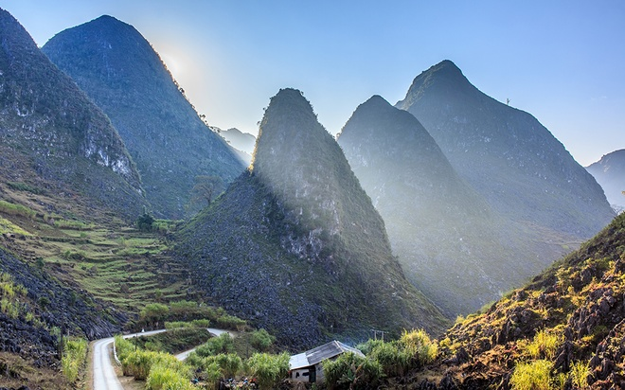
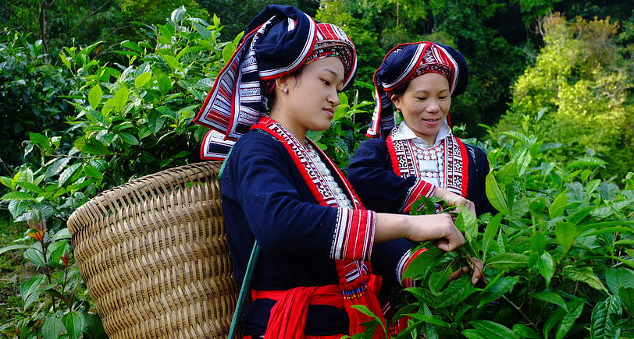
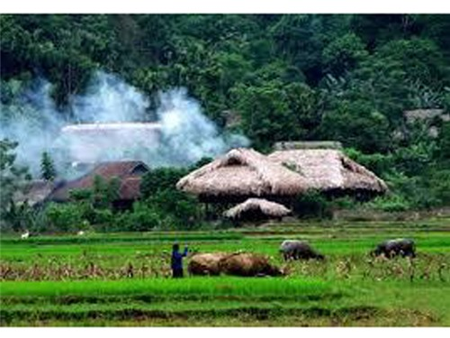

Slide 69
BÀI 9
VÀ TÔI NHỚ KHÓI

Slide 70
NỘI DUNG BÀI HỌC
TÌM HIỂU CHUNG
ĐỌC HIỂU VĂN BẢN
TỔNG KẾT

Slide 71
I. TÌM HIỂU CHUNG

Slide 72
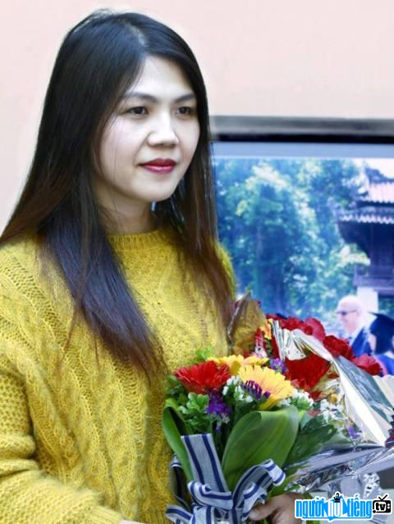
1. Tác giả Đỗ Bích Thúy
Đỗ Bích Thúy sinh ra tại Tỉnh Hà Giang vào năm 1975.
Đỗ Bích Thúy là thành viên Hội nhà văn Việt Nam - một nhà văn có nhiều tác phẩm được công chúng yêu thích.

Slide 73
1. Tác giả Đỗ Bích Thúy
Chị là tác giả của tiểu thuyết "Chúa đất", "Người yêu ơi"(tiểu thuyết), “Tiếng đàn môi sau bờ rào đá”(tập truyện ngắn), “Tôi đã trở về trên núi cao” (tản văn).
Chị còn viết kịch bản phim "Chuyện tình bên đồng hoa tam giác mạch" được chuyển thể từ truyện "Lặng yên dưới vực sâu”.

Slide 74
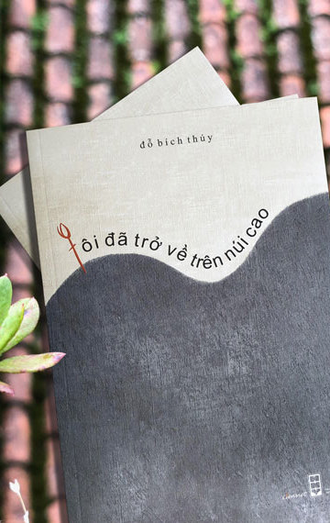
2. Tác phẩm
Trích từ tập tản văn “Tôi đã trở về trên núi cao”.
Phương thức biểu đạt chính: Tự sự (kết hợp với miêu tả, và biểu cảm).

Slide 75
II. ĐỌC HIỂU VĂN BẢN

Slide 76
1.Hình ảnh ngọn khói quê nhà
Chia lớp thành 4 nhóm, thảo luận theo phiếu học tập:
PHIẾU HỌC TẬP SỐ 1
CÁC GIÁC QUAN | DẪN CHỨNG | NHẬN XÉT VỀ HÌNH ẢNH KHÓI | Ý NGHĨA CỦA QUÊ HƯƠNG VỚI TÁC GIẢ
Thị giác
Khứu giác
Xúc giác
Vị giác
Cảm giác

Slide 77
CÁC GIÁC QUAN | DẪN CHỨNG | NHẬN XÉT VỀ HÌNH ẢNH KHÓI | Ý NGHĨA CỦA QUÊ HƯƠNG VỚI TÁC GIẢ
Thị giác | Khói màu xanh, nhẹ bẫng như tơ; khói bay qua mái nhà rất nhanh, rất cao… | Hình ảnh khói không chỉ gắn bó với từng mái nhà, từng bữa cơm mà khói cũng có tâm tư, tình cảm, sinh động, có cảm xúc đồng điệu với tâm trạng con người. Khói trở thành một thành viên trong gia đình. | Quê hương trở thành một phần không thể thiếu trong tâm hồn tác giả, hình ảnh khói bếp đã gợi ra nỗi nhớ với mùi hương, bữa cơm, cuộc sống sinh hoạt, những niềm vui hay nỗi buồn của người dân quê.
Khứu giác | Khói có mùi của những hạt ngô còn sót lại, của gộc củi gỗ dẻ, của tinh dầu vỏ cam…
Xúc giác | Ngọn khói len qua đầu hồi, vương vít mãi ở ngọn cây hồng nằm sát mái nhà, bị gió thổi cho loãng đi, tan đi.
Vị giác | Thấy khói bay lên từ làng, chợt nhớ cơm, thèm cơm,…
Cảm giác | Khói cũng biết buồn chăng; có khi khói vui hơn niềm vui của người…

Slide 78
2. Cảm nhận về nhân vật “tôi”
THẢO LUẬN CẶP (10 PHÚT)
Qua phần tìm hiểu văn bản, em cảm nhận gì về nhân vật “tôi”? Đặc điểm nào từ văn bản cho em cảm nhận đó?

Slide 79
2. Cảm nhận về nhân vật “tôi”
Lưu giữ những kí ức sống động về khói từ mùi vị, màu sắc, hình ảnh, âm thanh.
Cảm nhận được niềm vui, nỗi buồn của khói gắn liền với niềm vui, nỗi buồn của con người.
Tình yêu thương dành cho gia đình, thiên nhiên, con người của quê hương.
Là con người có tâm hồn phong phú, tinh tế, nhạy cảm và một trái tim nhiều yêu thương.

Slide 80
2. Cảm nhận về nhân vật “tôi”
THẢO LUẬN CẶP (10 PHÚT)
Kỉ niệm trong quá khứ có ý nghĩa gì trong việc nuôi dưỡng tâm hồn của chúng ta trong hiện tại?

Slide 81
2. Cảm nhận về nhân vật “tôi”
Kỉ niệm đẹp giúp khích lệ tinh thần, giúp ta tự tin, sống lạc quan.
Nỗi nhớ mang lại ý nghĩa, giúp ta sống tốt, biết trân trọng hiện tại.
Nỗi nhớ giúp kết nối mọi người, gắn kết với người mình yêu thương.
Kỉ niệm trong quá khứ có ý nghĩa quan trọng trong việc nuôi dưỡng, làm đẹp cho tâm hồn con người, giúp tâm hồn ta phong phú hơn.

Slide 82
III. TỔNG KẾT

Slide 83
NỘI DUNG
Văn bản là những cảm nhận sâu sắc, tinh tế của tác giả về hình ảnh khói bếp gắn liền với tuổi thơ nơi quê hương.

Slide 84
NGHỆ THUẬT
- Hình ảnh khói bếp được nhân hóa, mang đủ những cung bậc cảm xúc, trở nên gần gũi, thân quen với con người. Cách cảm nhận tinh tế, sâu sắc bằng nhiều giác quan.

Slide 85
LUYỆN TẬP
1.Tản văn “Và tôi nhớ khói” viết về nội dung nào sau đây?
A. Kỉ niệm tuổi thơ
B. Nỗi nhớ tha thiết dành cho mẹ.
C. Tình cảm với quê hương qua cảm nhận về khói.
D. Nhớ một bữa cơm chiều ấm áp bên gia đình.

Slide 86
2. Thái độ tình cảm của người viết thể hiện qua văn bản?
A. Tình yêu quê hương, gắn bó với vẻ đẹp bình dị.
B. Nhớ tha thiết kỉ niệm tuổi thơ.
C. Tình yêu tha thiết dành cho gia đình.

Slide 87
3.Kỉ niệm trong quá khứ có ý nghĩa như thế nào đối với chúng ta?
A. Nuôi dưỡng, làm tâm hồn ta phong phú.
B. Nhắc cho ta nhớ về khoảng thời gian tươi đẹp.
C. Giúp ta sống lạc quan, trân trọng biện tại, gắn kết ta với người thân.
D. Cả A và C đều đúng.

Slide 88
VẬN DỤNG
Viết một đoạn văn ngắn (khoảng 10-15 dòng) nêu cảm xúc về một hình ảnh gắn bó với tuổi thơ của em.

Slide 89
HƯỚNG DẪN VỀ NHÀ
Ôn lại bài cũ
Chuẩn bị bài mới: Thực hành tiếng việt

Slide 90
CẢM ƠN CÁC EM ĐÃ
LẮNG NGHE BÀI GIẢNG!

Slide 91
CHÀO MỪNG CÁC EM ĐẾN VỚI BÀI HỌC NGÀY HÔM NAY!

Slide 92
KHỞI ĐỘNG
Văn bản “Lẵng quả thông” và “Con muốn làm cái cây” đã thể hiện rõ một số yếu tố truyện.
Vậy đó là những yếu tố nào?
Chủ đề lớn mà cả hai văn bản hướng đến đó là gì?

Slide 93
KHỞI ĐỘNG
Văn bản “Lẵng quả thông” và “Con muốn làm cái cây” đã thể hiện rõ một số yếu tố truyện:
Đề tài, nhân vật, sự việc, chi tiết tiêu biểu, tình cảm của tác giả đối với nhân vật...
Chủ đề lớn mà cả hai văn bản hướng đến đó là:
Đời sống tâm hồn con người.

Slide 94
BÀI 9- TIẾT 118
ĐỌC MỞ RỘNG THEO THỂ LOẠI
CÔ BÉ BÁN DIÊM
ĐỌC MỞ RỘNG THEO THỂ LOẠI
CÔ BÉ BÁN DIÊM
Trải nghiệm cùng văn bản :
* Tác giả, tác phẩm

Slide 95
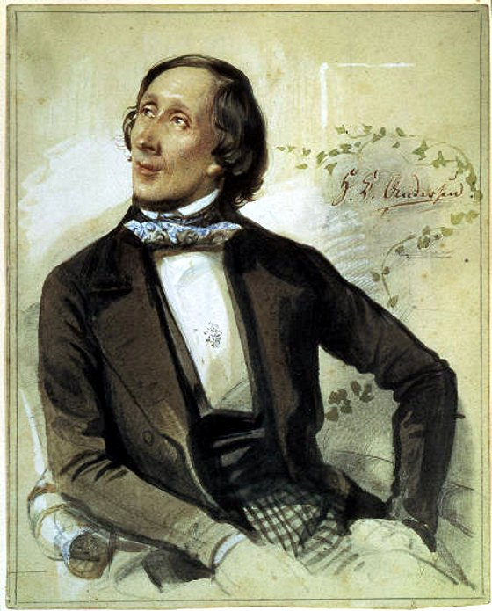
1/Tác giả:
An- đéc- xen: (1805 -1875) là nhà văn Đan Mạch. Người kể chuyện cổ tích nổi tiếng thế giới. Truyện của ông đem đến cho độc giả cảm nhận về niềm tin và lòng yêu thương đối với con người.
2. Tác phẩm :
“Cô bé bán diêm” là một trong những
truyện nổi tiếng nhất của nhà văn
An-đéc-xen.

Slide 96
TÓM TẮT TÁC PHẨM
Truyện kể về một em bé mồ côi mẹ phải đi bán diêm trong đêm giao thừa rét buốt. Cả ngày không bán được bao diêm thì em chẳng dám về nhà vì sợ bố đánh, đành ngồi nép vào góc tường, liên tục quẹt diêm để sưởi ấm. Năm lần quẹt diêm em lần lượt thấy: lò sưởi, bàn ăn, cây thông rồi hình ảnh người bà . Để níu giữ bà và ở cùng bà mãi mãi em đã đốt hết bao diêm, rồi em đã được cùng bà bay lên trời. Em đã chết trong sự đói, rét, đơn độc. Sáng hôm sau – ngày đầu năm, mọi người qua đường vẫn thản nhiên nhìn cảnh tượng thương tâm ấy.

Slide 97
II. Suy ngẫm và phản hồi :
1.Các yếu tố của truyện :

Slide 98
1. Đọc truyện và chỉ ra các yếu tố của truyện được thể hiện trong văn bản “Cô bé bán diêm” bằng cách hoàn thành bảng sau:
CÁC YẾU TỐ CỦA TRUYỆN | CÔ BÉ BÁN DIÊM
Đề tài
Nhân vật
Sự việc
Chi tiết tiêu biểu
Tình cảm, cảm xúc của người viết thể hiện qua ngô ngữ văn bản
Chủ đề

Slide 99
CÁC YẾU TỐ CỦA TRUYỆN | CÔ BÉ BÁN DIÊM
Đề tài | Cuộc sống của những đứa trẻ bất hạnh.
Nhân vật | Cô bé bán diêm và các nhân vật trong tưởng tượng của cô bé.

Slide 100
CÁC YẾU TỐ CỦA TRUYỆN | CÔ BÉ BÁN DIÊM
Sự việc | Do mẹ và bà đã mất nên cô bé sống với bố. Nhà em rất nghèo phải sống chui rúc một xó tối trên gác sát mái nhà. Cô bé đi bán diêm để kiếm sống qua ngày ngay cả trong đêm giao thừa. Và sáng ngày hôm sau, người ta thấy một em gái có đôi má hồng và đôi môi đang mỉm cười chết vì giá rét trong đêm giao thừa.

Slide 101
CÁC YẾU TỐ CỦA TRUYỆN | CÔ BÉ BÁN DIÊM
Chi tiết tiêu biểu (5 lần quẹt diêm) | Lần quẹt diêm 1 : em mộng tưởng ra ngôi nhà có lò sưởi. Lần quẹt diêm 2: em mộng tưởng ra có bàn ăn, có ngỗng quay. Lần quẹt diêm 3: em mộng tưởng thấy cây thông nô-en và nến sáng lung linh. Lần quẹt diêm 4: em mộng tưởng em thấy bà nội mỉm cười với em. Lần quẹt diêm 5: em quẹt hết que diêm còn lại vì em muốn níu giữ bà, bà cầm tay em và hai bà cháu vụt bay.

Slide 102
CÁC YẾU TỐ CỦA TRUYỆN | CÔ BÉ BÁN DIÊM
Tình cảm, cảm xúc của người viết thể hiện qua ngôn ngữ văn bản | Thể hiện sự thương xót, cảm thông cho số phận của đứa trẻ nghèo và những ước mơ tươi sáng mà bình dị.
Chủ đề | Tình yêu thương trước những số phận bất hạnh, khát vọng sống tốt đẹp và ước mơ tươi sáng.

Slide 103
2. Từ việc đọc các văn bản trên, em rút ra bài học kinh nghiệm gì khi đọc truyện ngắn?
Từ việc đọc các văn bản trên, khi đọc truyện ngắn phải xác định được đề tài, chủ đề của câu chuyện, tóm tắt được các sự việc, chi tiết tiêu biểu và cách thể hiện tình cảm của người viết trong văn bản.

Slide 104
NỘI DUNG
Truyện thể hiện niềm thương cảm sâu sắc của nhà văn đối với những số phận bất hạnh.

Slide 105
NGHỆ THUẬT
- Miêu tả rõ nét cảnh ngộ và nỗi khổ cực của em bé bằng những chi tiết, hình ảnh đối lập.
- Sắp xếp trình tự sự việc nhằm khắc học tâm lí em bé trong cảnh ngộ bất hạnh.

Slide 106
HƯỚNG DẪN VỀ NHÀ
1. Bài vừa học : Học vở ghi, sgk/5,6
2. Bài sắp học : Tri thức tiếng Việt sgk/60

Slide 107
LUYỆN TẬP
Hãy nhắc lại những đặc điểm của truyện thông qua các văn bản đã học trong chủ đề Nuôi dưỡng tâm hồn.

Slide 108
VẬN DỤNG
Viết đoạn văn ngắn ( 3 đến 5 câu). Sau khi viết, em hãy cho biết đoạn văn em viết về đề tài gì? Chỉ ra từ ngữ thể hiện tình cảm của em đối với đối tượng em lựa chọn để viết?

Slide 109
CẢM ƠN CÁC EM ĐÃ
LẮNG NGHE BÀI GIẢNG!

Slide 110
CHÀO MỪNG CÁC EM ĐẾN VỚI BÀI HỌC NGÀY HÔM NAY!

Slide 111
Em hãy sắp xếp những từ sau thành câu có nghĩa (có thể thêm dấu câu).
Sao
Đến
Không
Bảo
Nó

Slide 112
THỰC HÀNH TIẾNG VIỆT

Slide 113
BÀI 9- TIẾT 119
TRI THỨC TIẾNG VIỆT
I. LỰA CHỌN CẤU TRÚC CÂU VÀ NÊU TÁC DỤNG : Sgk:60
Ví dụ 1 :

Slide 114
I. LỰA CHỌN CẤU TRÚC CÂU

Slide 115
THẢO LUẬN
Hãy cho biết trong hai ví dụ dưới đây, thành phần câu đã thay đổi như thế nào? Nó có tác dụng gì?
a. Cây ổi trong sân nhà cũ, nó đã nhớ bao năm mà chẳng có dịp nào để nói ra.
b. Nó đã nhớ về cây ổi trong sân nhà cũ bao năm mà chẳng có dịp nào để nói ra.

Slide 116
(a): cụm từ “cây ổi trong sân nhà cũ” đặt ở đầu câu
=> nhấn mạnh vào đối tượng ( cây ổi).
(b) cụm từ “cây ổi trong sân nhà cũ” đặt ở vị ngữ
=> nhấn mạnh vào nỗi nhớ của nhân vật.
*Thay đổi trật tự các thành phần câu nhằm nhấn mạnh đối tượng được nói đến.

Slide 117
Ví dụ 2:
Xác định thành phần câu và so sánh ý nghĩa của hai câu sau:
a. Ông nội bắc chiếc ghế đẩu ra sân, trông chừng lũ trẻ.
b. Ông nội bắc một chiếc ghế đẩu ra sân, rất gần cây ổi, ngồi đó nghe đài, đánh mắt nhìn theo trông chừng lũ trẻ, cười rất hiền lành .
> có bổn vị ngữ.

Slide 118
Ông nội // bắc chiếc ghế đẩu ra sân, trông chừng lũ trẻ.
Ông nội // bắc một chiếc ghế đẩu ra sân, rất gần cây ổi, ngồi đó nghe đài, đánh mắt nhìn theo trông chừng lũ trẻ, cười rất hiền lành có bổn vị ngữ.
Câu a có 2 vị ngữ, câu b có 4 vị ngữ.
* Câu nhiều vị ngữ giúp cho việc miêu tả đối tượng được cụ thể, sinh động hơn.

Slide 119
II. THỰC HÀNH TIẾNG VIỆT
Sgk/71

Slide 120
BÀI TẬP 1
Nếu câu văn “Phụ công sức chăm bẵm, chờ mong của ông, cây ổi cứ ra hoa rồi rụng, quyết không bói quả” được viết lại thành “Cây ổi cứ ra hoa rồi rụng, quyết không bói quả, phụ công sức chăm bẵm, chờ mong của ông” thì ý nghĩa của câu sẽ thay đổi như thế nào?

Slide 121
Sgk/71
Nếu viết lại câu văn thì ý nghĩa của câu sẽ mất đi dụng ý nhấn mạnh việc cây ổi không bói quả là “phụ công sức chăm bẵm, chờ mong của ông”.

Slide 122
2. Sgk/71
Đọc đoạn trích và trả lời các yêu cầu trong SGK/tr71
a. Câu văn sử dụng cấu trúc câu nhiều thành phần VN :
- Chăng bao lâu sau, những chùm bé xíu ấy // to dần, chuyển từ màu xanh sẫm sang xanh nhạt, căng bóng.
VN 1: to dần
VN 2: chuyển từ màu xanh sẫm sang xanh nhạt
VN 3: căng bóng

Slide 123
2.sgk/71
b. Việc sử dụng cấu trúc câu nhiều thành phần VN trong đoạn văn có tác dụng mở rộng nội dung kể, tả, giúp người đọc hình dung quá trình phát triển của những quả ổi.

Slide 124
3.sgk/71
Viết lại câu văn sau nhằm nhấn mạnh nội dung được in đậm trong câu:
“Tôi sẽ không bao giờ quên những kỉ niệm êm đềm ngày thơ ấu.”

Slide 125
3. Sgk/71
“Tôi sẽ không bao giờ quên những kỉ niệm êm đềm ngày thơ ấu.”
Viết lại : "Tôi sẽ không bao giờ quên những kỉ niệm êm đềm, vui vẻ ngày thơ ấu.“

Slide 126
4. Sgk/71
Viết một câu văn sử dụng nhiều vị ngữ với mục đích mở rộng nội dung kể hoặc tả về một đối tượng nào đó.
GỢI Ý:
"Những ngày hè oi ả, các bác nông dân vẫn đang cày cấy,chăm sóc, gặt hái trên cánh đồng.

Slide 127
BÀI TẬP 5
Đọc đoạn văn và trả lời các yêu cầu trong SGK/tr71
a) Từ ngữ được dùng theo biện pháp nhân hóa trong đoạn văn: vui, nhảy nhót reo vui.
b) Tác dụng của biện pháp nhân hóa được sử dụng trong đoạn văn là làm cho câu văn thêm đặc sắc, có hồn hơn, nhấn mạnh cảm xúc của khói cũng như một con người.

Slide 128
VẬN DỤNG
Viết một đoạn văn (150 -200 chữ) kể lại một kỉ niệm của em vói người thân trong gia đình. Đoạn văn có sử dụng ít nhất một câu có nhiều vị ngữ và một câu có sử dụng biện pháp nhân hóa.

Slide 129
HƯỚNG DẪN VỀ NHÀ
1. Bài vừa học : Học vở ghi
2. Bài sắp học : Bài 10, MẸ THIÊN NHIÊN
ĐỌC TRI THỨC NGỮ VĂN : Sgk/80,81
Đọc văn bản 1: LỄ CÚNG THẦN LÚA CỦA NGƯỜI CHƠ -RO

Slide 130
CẢM ƠN CÁC EM ĐÃ
LẮNG NGHE BÀI GIẢNG!

Slide 131
CHÀO MỪNG CÁC EM ĐẾN VỚI BÀI HỌC NGÀY HÔM NAY!

Slide 132
TIẾT 120,121 - BÀI 9
VIẾT
KỂ LẠI MỘT TRẢI NGHIỆM CỦA BẢN THÂN
I. Yêu cầu đối với kiểu bài : Sgk/75

Slide 133
II. Hướng dẫn phân tích kiểu văn bản : Sgk/76
*Văn bản : TRẢI NGHIỆM MỘT CHUYẾN ĐI

Slide 134
*Văn bản : TRẢI NGHIỆM MỘT CHUYẾN ĐI
-Ngôi kể: Thứ nhất
- Người viết chia sẻ trải nghiệm đi du lịch tại bản Cát Cát cùng gia đình.
- Những sự việc chính và trình tự của sự việc :
+ Buổi sáng hôm ấy, cả nhà cùng di chuyển từ trung tâm thị trấn Sa Pa đến bản Cát Cát.
+ Gia đình có một ngày vui chơi và khám phá bản Cát Cát.
+ Chiều lạnh, cả nhà cùng quay trở về.
+ Lòng tôi đầy nuối tiếc… Tôi nhớ… Tôi nhớ…
+ Tôi càng thêm yêu đất nước mình.

Slide 135
*Cảm xúc của người viết :
- Người viết đã thể hiện cảm xúc qua những câu văn như "Mọi thứ thật lạ lẫm, thú vị", "Thật là một bản nhạc êm dịu của thiên nhiên", "Lòng tôi đầy nuối tiếc"
- Từ đó, chúng ta có thể thể hiện cảm xúc đối với sự việc được kể qua những lời cảm thán, hay những lời khen, chê, suy nghĩ của bản thân hay lời đầy tiếc nuối

Slide 136
* Những trải nghiệm có ý nghĩa :
Những trải nghiệm đó có ý nghĩa vô cùng to lớn đối với tâm hồn người viết, giúp người viết có tâm hồn tươi đẹp hơn, yêu thiên nhiên, con người và đất nước mình hơn.
* Đồng thời chúng ta cần học tập :
Học được cách kể về một trải nghiệm của bản thân là kể theo trình tự đan xen các yếu tố miêu tả, bộc lộ cảm xúc cho câu chuyện thêm sinh động

Slide 137
III. HƯỚNG DẪN QUY TRÌNH VIẾT :
1.Các bước viết bài văn : sgk/77
2. Thực hành :
Đề :
Một chuyến đi đáng nhớ đến vùng đất mới.
Một hoạt động thiện nguyện, cộng đồng em tham gia.

Slide 138
KHỞI ĐỘNG
Hãy hoàn thành bảng khảo sát sau:
K – Điều đã biết (Liệt kê các yêu cầu cần có của một bài kể về trải nghiệm) | W – Điều muốn biết (Những điều em muốn biết về cách kể một trải nghiệm đáng nhớ đối với bản thân) | L – Điều học được (Điều em học được khi làm bài kể về một trải nghiệm của bản thân)
…………………………… …………………………… …………………………… | ………………………….. ……………………………. ……………………………. | ……………………………. ……………………………. …………………………….

Slide 139
BÀI 9- TIẾT 122
NÓI VÀ NGHE
KỂ LẠI MỘT TRẢI NGHIỆM ĐÁNG NHỚ ĐỐI VỚI BẢN THÂN

Slide 140
1. Chuẩn bị bài nói
Xác định đề tài, người nghe, mục đích, không gian và thời gian nói.
Bài nói nhằm mục đích gì?
Người nghe là ai?
- Em chọn không gian nào để thực hiện bài nói (trình bày)?
- Em dự định trình bày trong bao nhiêu phút?

Slide 141
2. Tìm ý, lập dàn ý:
Đọc lại bài văn đã viết.
Xác định các ý sẽ nói.
Liệt kê các ý sẽ trình bày bằng cách gạch đầu dòng và diễn đạt bằng những từ hay cụm từ …

Slide 142
3. Luyện tập và trình bày
Để trình bày tốt, em hãy luyện tập trước (trình bày một mình hoặc trước bạn bè, người thân)
Cách nói:
Tự nhiên, gần gũi, chia sẻ, giãi bày.

Slide 143
4. Trao đổi, đánh giá
Bảng kiểm kĩ năng kể lại một trải nghiệm đáng nhớ đối với bản thân

Slide 144
HƯỚNG DẪN VỀ NHÀ
Tập luyện nói thêm ở nhà với nhiều dạng đề
2. Bài sắp học : Ôn tập học kì 2

Slide 145
NỘI DUNG KIỂM TRA | ĐẠT/ CHƯA ĐẠT
Câu chuyện có đủ 3 phần: giới thiệu, nội dung và kết thúc.
Câu chuyện kể về trải nghiệm của người nói.
Câu chuyện được giới thiệu rõ ràng về (các) nhân vật, không gian, thời gian xảy ra.
Câu chuyện được kể theo ngôi thứ nhất.
Các sự việc được kể theo trình tự hợp lí.
Kết hợp kể với miêu tả và biểu cảm.
Trình bày suy nghĩ, bài học rút ra từ câu chuyện.
Giọng kể to, mạch lạc, thể hiện cảm xúc phù hợp với nội dung câu chuyện.
Người nói tự tin, nhìn vào người nghe khi kể , nét mặt, cử chỉ hợp lí.
Sử dụng hình ảnh, âm nhạc, đoạn phim, đồ vật,…khi kể.

Slide 146
VẬN DỤNG
Thực hành nói và quay video.
Các nhóm góp ý và chỉnh sửa bài nói cho bạn trong nhóm.

Slide 147
CẢM ƠN CÁC EM ĐÃ
LẮNG NGHE BÀI GIẢNG!

Slide 148
CHÀO MỪNG CÁC EM ĐẾN VỚI BÀI HỌC NGÀY HÔM NAY!

Slide 149
KHỞI ĐỘNG
Liệt kê những kiến thức trọng tâm mà em được học trong bài 9.

Slide 150
ÔN TẬP

Slide 151
TIẾT 123 - BÀI 9
ÔN TẬP CUỐI KÌ 2
1.Bảng tóm tắt nội dung chính của văn bản:

Slide 152
Em đã đọc ba văn bản “Lẵng quả thông”, “Con muốn làm một cái cây”, “Cô bé bán diêm”Hãy điện thông tin và mẫu phiếu học tập sau:

Slide 153
*Bảng tóm tắt nội dung chính của văn bản
VĂN BẢN | NỘI DUNG CHÍNH
LẴNG QUẢ THÔNG
CON MUỐN LÀM MỘT CÁI CÂY
CÔ BÉ BÁN DIÊM

Slide 154
Bảng tóm tắt nội dung chính của văn bản
VĂN BẢN | NỘI DUNG CHÍNH
LẴNG QUẢ THÔNG | - Ta thấy được phong cách văn xuôi đậm chất thơ thấm vào từng câu từng chữ của nhà thơ. - Chất thơ trong tác phẩm tỏa ra từ những vẻ đẹp của thiên nhiên, của con người nước Nga. - Chất thơ còn ánh lên từ tình huống truyện, từ giọng điệu trần thuật, từ ngôn ngữ,…

Slide 155
Bảng tóm tắt nội dung chính của văn bản
VĂN BẢN | NỘI DUNG CHÍNH
CON MUỐN LÀM MỘT CÁI CÂY | - Câu chuyện nhắc tới tình yêu thương, sự chia sẻ từ những người xung quanh, từ những điều bé nhỏ gần gũi xung quanh chúng ta.
CÔ BÉ BÁN DIÊM | Truyện thể hiện niềm thương cảm sâu sắc của nhà văn đối với những số phận bất hạnh.

Slide 156
. Ghi vào sổ tay những điều em làm mỗi ngày để nuôi dưỡng tâm hồn với những cảm xúc tích cực.
Ngày tháng | Điều em làm | Cảm xúc của em
22 -4 -2024 | Cùng mẹ trồng cây một cây hoa trong vườn và tưới nước cho cây. | Vui vẻ, thấy yêu cây, yêu hoa.

Slide 157
3. Dựa vào phiếu học tập sau, ghi lại những câu trả lời của em về câu hỏi lớn được đặt ra ở đầu bài học
CÂU HỎI LỚN | CÂU TRẢ LỜI CỦA EM
Việc nuôi dưỡng một đời sống tâm hồn phong phú có ý nghĩa như thế nào đối với chúng ta? | Một là…
 | Hai là…
 | Ba là…
 | …

Slide 158
2. Việc nuôi dưỡng một đời sống tâm hồn phong phú có ý nghĩa đối với chúng ta:
Một là giúp chúng ta yêu cuộc sống, có cái nhìn khách quan hơn về cuộc sống.
Hai là giúp chúng ta yêu đời hơn, năng động hơn….
Ba là giúp chúng ta nhận ra giá trị của những thứ xung quanh chúng ta.

Slide 159
LUYỆN TẬP
Thông qua kiến thức đã học và hiểu biết, theo em, nuôi dưỡng tâm hồn có quan trọng với mỗi chúng ta không? Em sẽ làm gì để nuôi dưỡng tâm hồn của mình?

Slide 160
VẬN DỤNG
Các em hãy sưu tầm, tìm đọc thêm các văn bản truyện để hiểu thêm đặc điểm thể loại và có thêm kiến thức văn học phong phú.

Slide 161
HƯỚNG DẪN VỀ NHÀ
Ôn lại các kiến thức được học trong bài 9
Bài sắp học :Bài 10 – TRÁI ĐẤT VÀ MẸ MUÔN LOÀI
Đọc văn bản sgk/ 90
Trả lời câu hỏi sgk/91

Slide 162
CẢM ƠN CÁC EM ĐÃ
LẮNG NGHE BÀI GIẢNG!

